Slide 1


第9章 异常处理
BEIJING INSTITUTE OF TECHNOLOGY

Slide 2
本章知识点
1、Java异常体系
2、异常的捕获和处理
try
catch
Finally
3、使用throws抛出异常
4、自定义异常类
自定义
throw抛出

Slide 3
1、Java异常体系
异常，是程序在运行期间发生的意外状况。
对于程序设计者需要尽可能地预见可能发生的意外，尽可 能地保证程序在各种糟糕的情况下仍可以运行。
Java语言提供了成熟的异常处理机制。
badly formed code will not be run.

Slide 4
1、Java异常体系
Java提供了异常处理机制， separates the code that describes what you want to do（业务逻辑） from the code that is executed when things go awry（错误处 理）.
Runtime : Allow the originator （产生者）of the error to pass appropriate information to a recipient
（接受者） who will know how to handle the difficulty properly.

Slide 5
1、Java异常体系
Java 中声明了很多异常类，每个都代表一 种运行错误，包含
▫ 该运行错误的信息
▫ 处理错误的方法 异常处理流程：
每当 Java 程序运行过中发生一个可识别 的错误时，即该有异常 类与之相对应时， 系统都会产生一个 的该异常类的对象。
捕获异常
处理异常

Slide 6
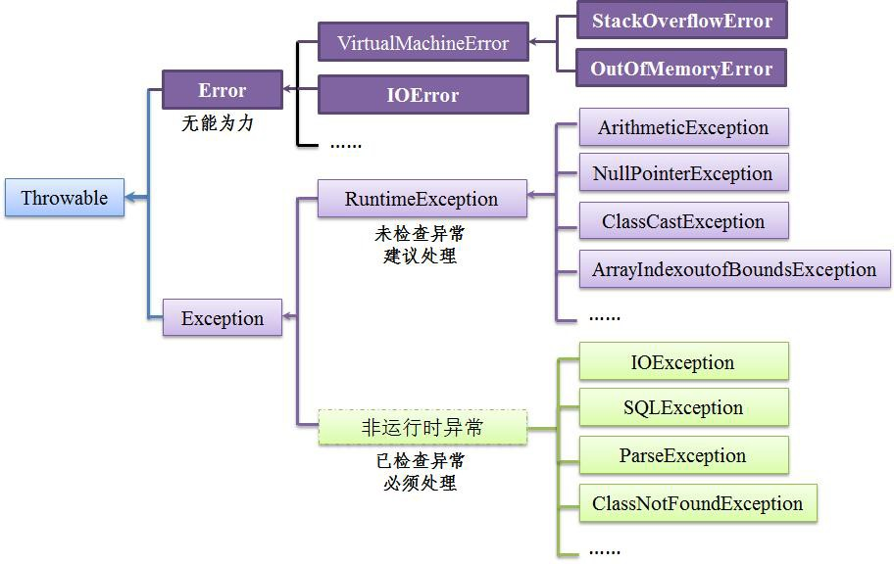
1 Java异常体系
Java将所有的错误封装成为一个对象，Throwable类是这个异常体 系的根，它有两个子类：Error和Exception。

Slide 7
1 Java异常体系
Error
Error类及其子类对象代表了程序运行时Java系统内部的错误。
对于Error，程序设计者无能为力，程序不能从Error恢复，因此不必处理它 们，从技术上讲Error不是异常。

Slide 8
1 Java异常体系
Exception
Exception通常是由于某个资源不可用，或者正确执行程序所需的条件不满 足所造成的。
Exception类及其子类对象是程序设计者应该关心、并尽可能加以处理的部 分。
Java将Exception分为两类
RuntimeException（运行时异常，也称为未检查异常Unchecked Exception）
非RuntimeException（也称为已检查异常 checked Exception），

Slide 9
1 Java异常体系
未检查异常
未检查异常包含java.lang.RuntimeException类及其所有子类。
未检查异常因为程序员没有进行必要的检查，因疏忽或错误而引起的异常
，是可避免的。
(2）已检查异常
除了java.lang.RuntimeException之外的所有异常都属于此类。
已检查异常是不可避免的，最常见的如IOException及其子类（像找不到文 件的FileNotFoundException，意外到达文件尾部EOFException等都是它 的子类）、数据库访问错误SQLException、解析时出现的异常 ParseException等。

Slide 10
所有异常对象都包含了如下几个常用方法：
getMessage()：返回该异常的详细描述字符串。
printStackTrace()：将该异常的跟踪栈信息输出到 标准错误输出。
printStackTrace(PrintStream s)：将该异常的跟踪 栈信息输出到指定输出流。
getStackTrace()：返回该异常的跟踪栈信息。

Slide 11




抛出异常 捕获异常
2、异常的捕获和处理
处理异常
Create an exception object
Throw the reference Of the exception object
Stop the current path of execution
exception
Exception handling
handler （异常处理）mechanism

Slide 12
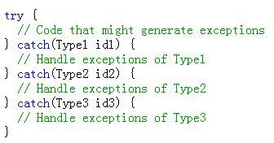
2.1try-catch-finally语句
The try block :
将可能产生异常的代码放在try语句块中尝试执行， 异常发生之后的代码不会被执行
Guarded region（ 监 视 区 ）is a section of code that might produce exceptions, and is followed by the code to handle those exceptions.

Slide 13

2.1 try-catch-finally语句
【例9-1】按“yyyy-MM-dd”格式输入一个人的生日并打印输出
。
public static void main(String[] args) {
Scanner scn = new Scanner(System.in);
SimpleDateFormat sdf = new SimpleDateFormat("yyyy-MM-
dd");
System.out.print("输入生日(yyyy-MM-dd):"); String birthStr = scn.next();
try {
Date birth = sdf.parse(birthStr); //如果birthStr不可解析,
就抛出异常
System.outp. rintln("生日:"+sdf.format(birth));
} catch (ParseException e) { //捕获异常 System.outp. rintln("日期格式错!");
}
}

Slide 14
2.1 try-catch-finally语句
catch语句块
每个catch语句块捕获、处理一种类型的异常。当异常发生时，程序 会中断正常的流程，离开try语句块去执行相应的catch语句块。
the exception handling mechanism goes hunting for the first handler with an matched argument（寻找第一个匹配的异常处理器）. Then it enters that catch clause, and the exception is considered handled.
常用方法包括：
getMessage()：返回该异常的详细描述字符串。
printStackTrace()：将异常事件的跟踪栈信息输出。

Slide 15
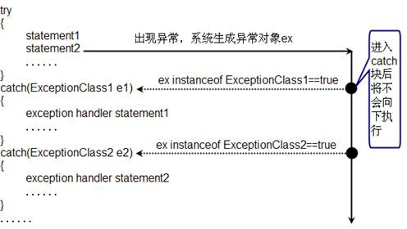
2.1 try-catch-finally语句
catch语句块

Slide 16
2.1 try-catch-finally语句
一般情况下每个catch语句块用于捕获、处理一种类型的异 常
从Java SE 7开始允许catch语句一次捕获多个Exception， 即当出现的多个异常采取同样的处理措施时，则将多个异 常见用“|”分开写在一个catch的后面，注意多个异常不允 许出现继承关系。
catch(异常1 | 异常 2 | 异常3 ex)
{
}

Slide 17
2.1 try-catch-finally语句
finally语句块
finally语句块为可选，一旦出现，无论try语句块是否抛出异常， finally代码块都要被执行。
finally语句块为异常处理提供统一的善后处理，使流程转到其他 部分之前，能够对程序的状态进行统一的管理。
通常在finally语句块中进行资源释放的工作，如关闭已打开的文 件、关闭数据库连接等。
Sample : FinallyWorks.java
Sample : WithFinally.java
Sample : AlwaysFinally.java

Slide 18
2.1 try-catch-finally语句
如果并列有多个catch语句捕获多个异常， 则一般的异常类型放在后面，特殊的放在 前面。
Sample : Human.java

Slide 19
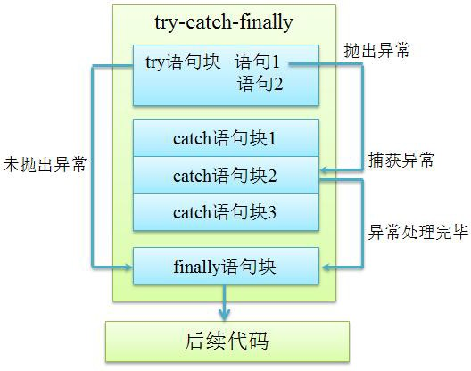
2.2 try-catch-finally语句的执行过程

Slide 20
3 使用throws抛出异常
如果当前的方法不知道如何处理捕获到的异常，可以使用 throws声明将此异常再次抛出，交给当前方法的上一层调用 者，如果上层方法仍不知道如何处理，也可以继续向上抛出
，直到某个方法可以处理此异常，或者最终将异常交给了
JVM。
异常对象沿着方法调用链进行反向传递。JVM对异常的处理 方法是，打印异常的跟踪信息栈，并终止程序运行。

Slide 21
3 使用throws抛出异常
基本规则
throws写在方法名之后，语法格式如下：
thowsExcepion1，Excepion2……ttr
【例9-5】使用throws抛出异常。

Slide 22
2. 子类方法重写父类方法时throws的规则
3 使用throws抛出异常
Java规定，子类方法重写父类方法时，子类方法抛出 的异常类型不能比父类方法抛出的异常类型更宽泛。 也就是说，子类方法可以：
抛出与父类方法相同的异常。
抛出父类方法抛出异常的子类。
不抛出异常。
OverrideTest.java

Slide 23
3 使用throws抛出异常
【例9-6】分析下面代码中哪个类不能通过编译？
public class CC {
void doStuff() throws IOException{}
}
public class CC2 extends CC{
void doStuff() throws FileNotFoundException {}
}
public class CC3 extends CC{
void doStuff() throws Exception{}
}
public class CC4 extends CC{
void doStuff(int x) throws Exception{}
}
public class CC5 extends CC{
void doStuff(){}
}

Slide 24
4 自定义异常类
（1）为该异常类取一个能标识异常状况的有意义的 名字。
令其继承Exception类。
在异常类中至少定义两个构造方法：一个是无 参的；另一个是带String参数的，将此字符串传递给 父类Exception的相同构造方法。这个String将作为 该异常对象的描述信息（即getMessage()方法的返 回值）。
Sample : SimpleExceptionDemo.java
Sample : FullConstructors.java *

Slide 25
4.1 自定义异常类的方法
【例9-7】自定义异常类，标识一个用户管理系统中因用户名（ email）已存在而注册失败的情况。

Slide 26
4.2 throw抛出异常
Java异常体系中的异常都是在运行时由系统抛出的，用户自定义的 异常必须自行抛出。
自行抛出异常使用throw语句，它抛出的不是异常类，而是异常对象，每次 只能抛出一个异常对象。
throw的语法格式如下：
throw 异常对象;
一旦执行throw语句，其后的代码都不会被执行。
StudentTest.java

Slide 27
4.2 throw抛出异常
【例9-8】自行抛出自定义异常EmailExistException。

Slide 28
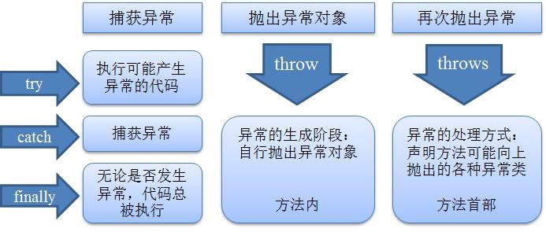
4.3 异常处理的5个关键字

Slide 29





9.5 综合实践—用户管理系统及其异常
类设计
Test
Application
+main(String[] args): void
-dao: UserDao
-id: int
+Application(UserDao dao)
+registe(): void
+login(): void
<<exception>>
EmailExistException
+EmailExistException()
+EmailExistException(String msg)
<<interface>>
UserDao
<<exception>>
Pwd2ShortException
+addUser(User user): User
+getUser(String email, String password): User
+Pwd2ShortException()
+Pwd2ShortException(String msg)
User
<<exception>>
UserNotFoundException
-id: int
-email: String
-password: String
UserDaoForMap
+users: Map<String, User>
+UserNotFoundException()
+UserNotFoundException(String msg)
+User()
+User(int id, String email, String password)
+getPassword(): String
+toString(): String
+UserDaoForMap()
+addUser(User user): User
+getUser(String email, String password): User
<<exception>>
PasswordException
+PasswordException()
+PasswordException(String msg)

